Slide 1

苏教版四年级语文下册第五组
天鹅的故事

Slide 2
请你欣赏

Slide 3
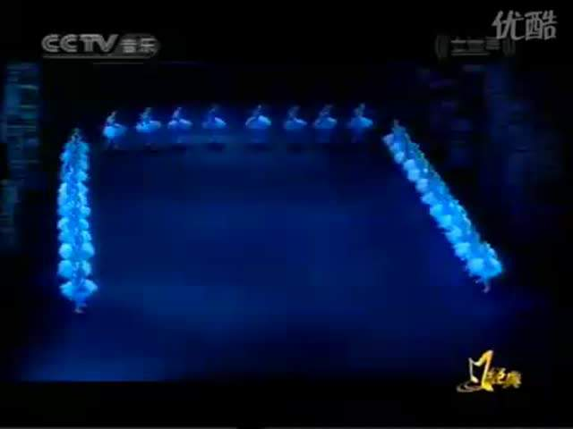

Slide 4
认读下面的词语：
好奇 湖畔 胸脯 颤动
沼泽 塌陷 边缘 结束

Slide 5
理解下面的词语
沼泽
寒潮 一无所获
候鸟
贝加尔湖

Slide 6
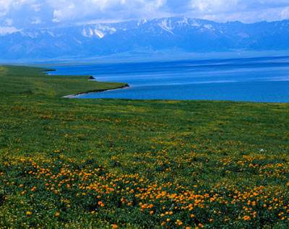

Slide 7
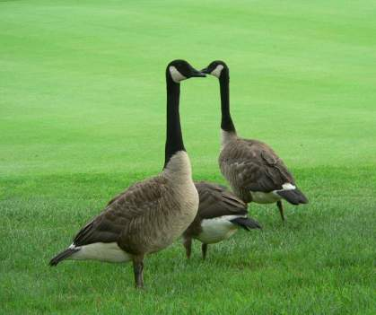
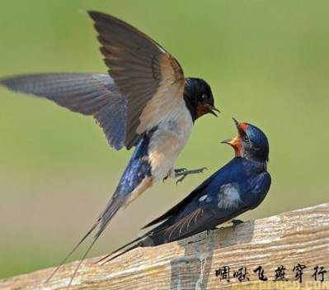
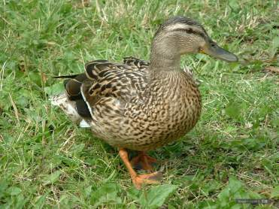
大雁
燕子
野鸭

Slide 8
理解下面的词语：
沼泽
寒潮 一无所获
候鸟
贝加尔湖

Slide 9

朗读课文，说说课文讲了一件什么事？
一群天鹅为了生存，在一只老天鹅的带领下，用自己的身体破冰的故事。

Slide 10
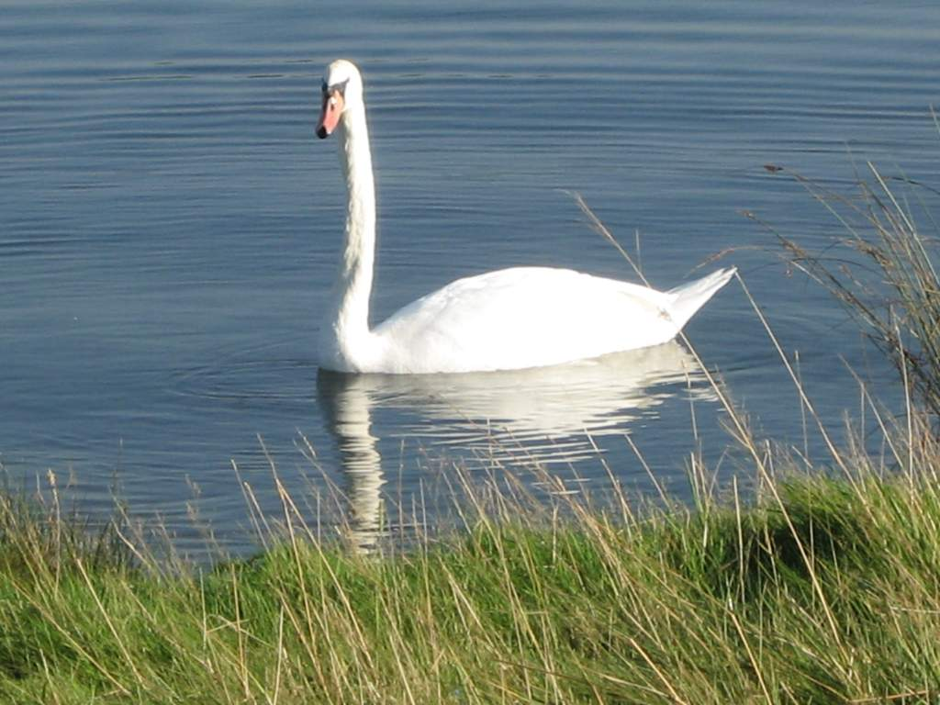

Slide 11
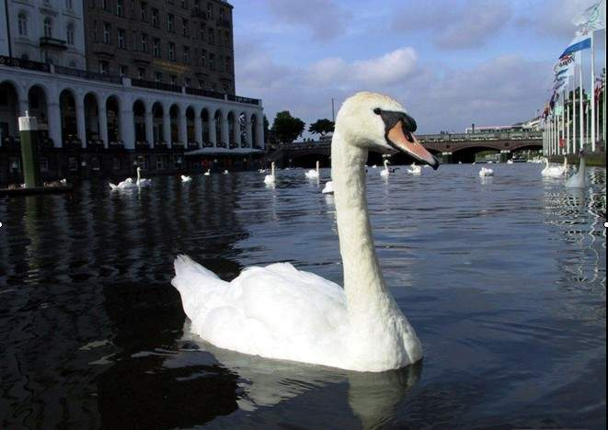

Slide 12
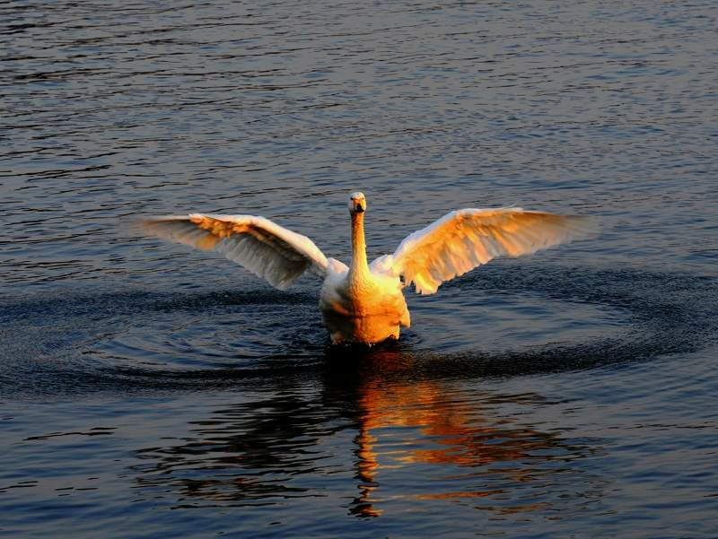

Slide 13
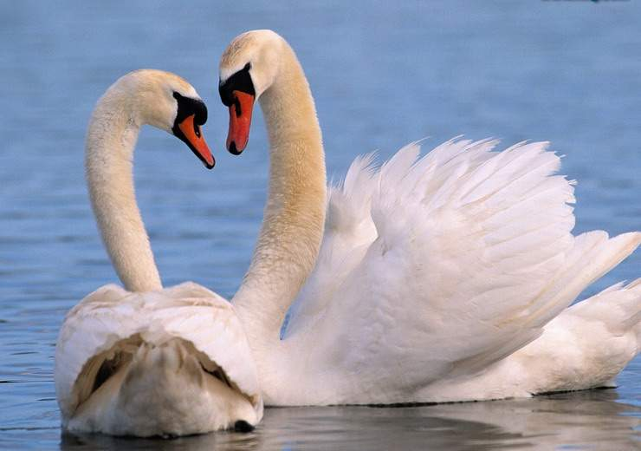

Slide 14
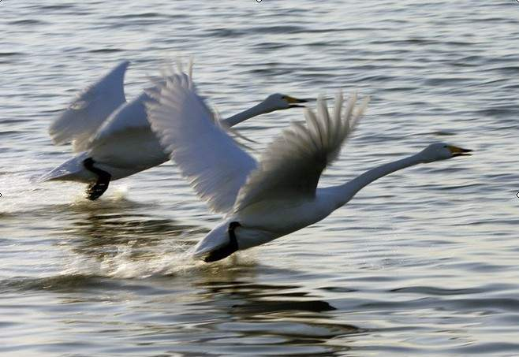

Slide 15
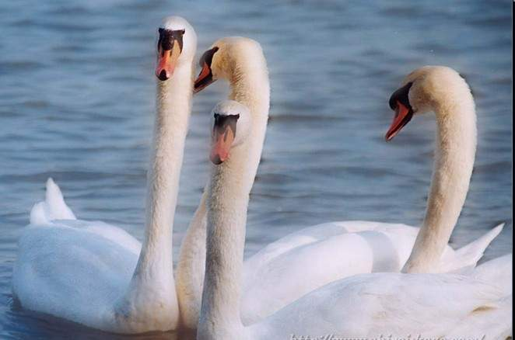

Slide 16
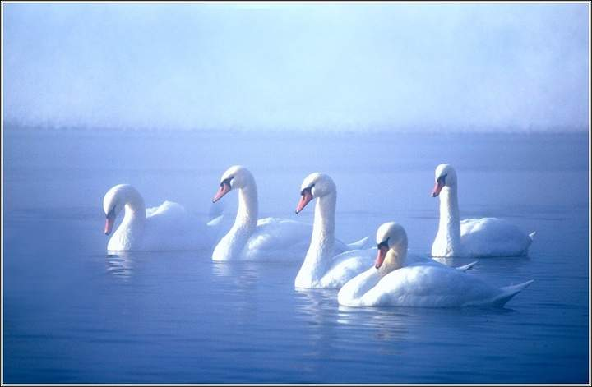

Slide 17
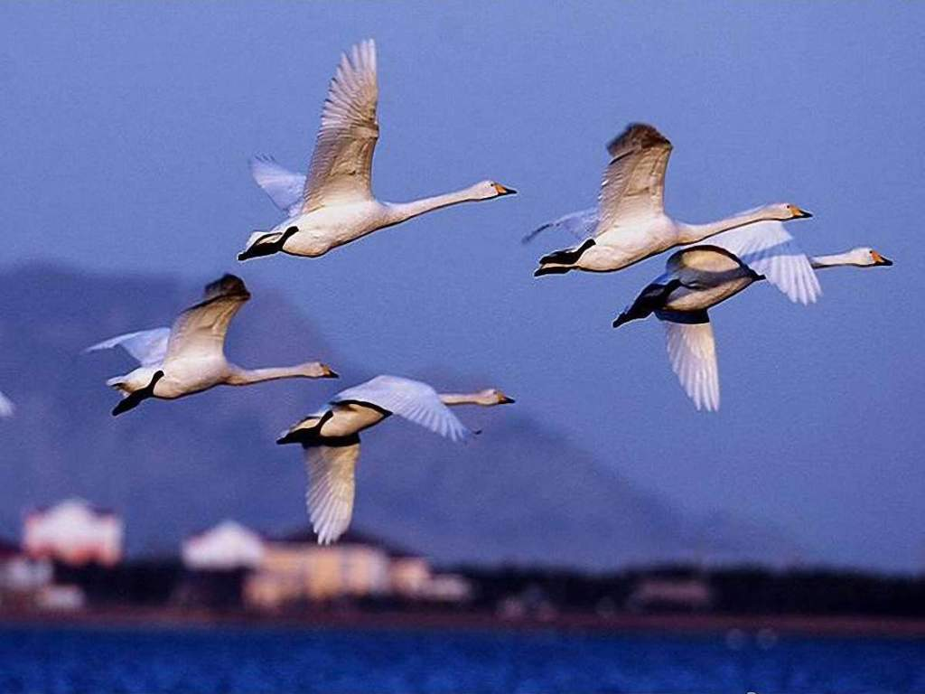

Slide 18
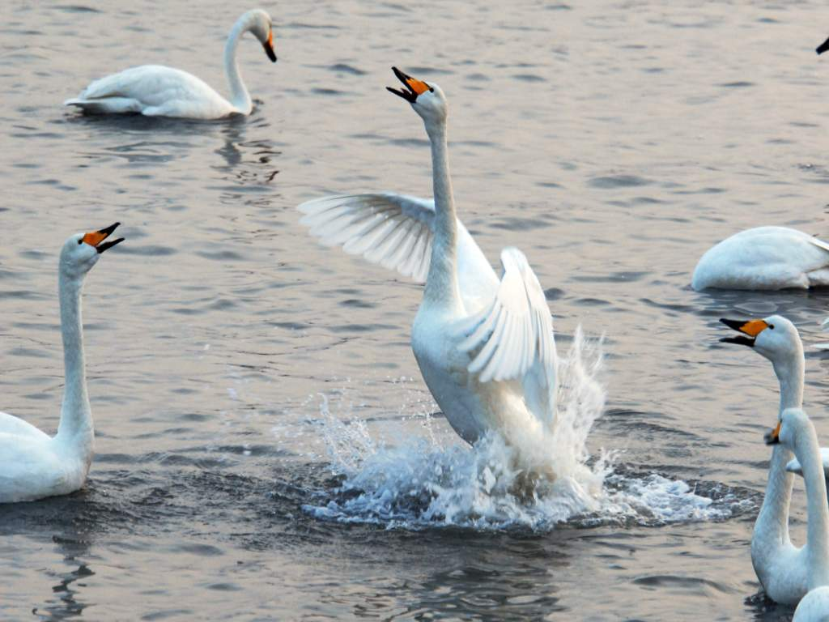

Slide 19
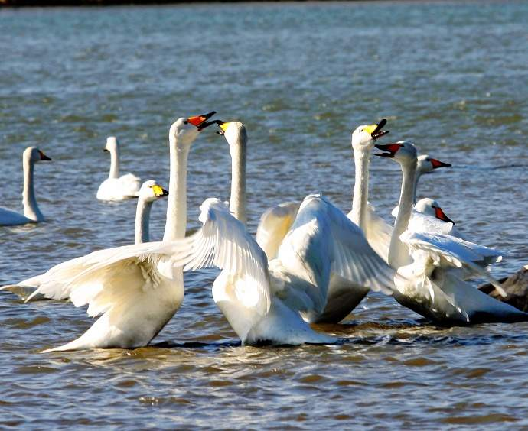

Slide 20
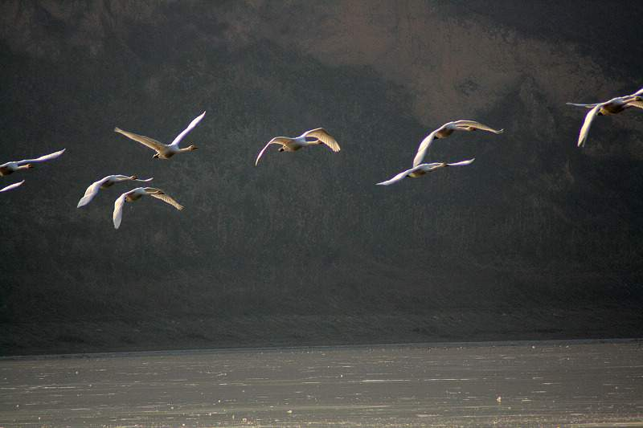

Slide 21
多么可爱的鸟儿啊！

